Slide 1
Учреждение образования
«Белорусская государственная академия связи»
Центр компетенций
«Технологии почтовой связи»
Заведующий центром компетенций
Губарь Инесса Федоровна

Slide 2
Центр компетенций
«Технологии
почтовой связи» создан 10 февраля 2023 года
Приказом № 41 от 07.02.2023г. «О создании структурного подразделения»

Slide 3
Центр компетенций
это
Профессиональное обучения, учебная практика, лабораторные и практические работы
Сетевая форма реализации образовательных программ
Образовательные программы дополнительного образования детей и молодежи
Подготовка к участию в семинарах, конкурсах, конференциях
Образовательные программы переподготовки специалистов

Slide 4
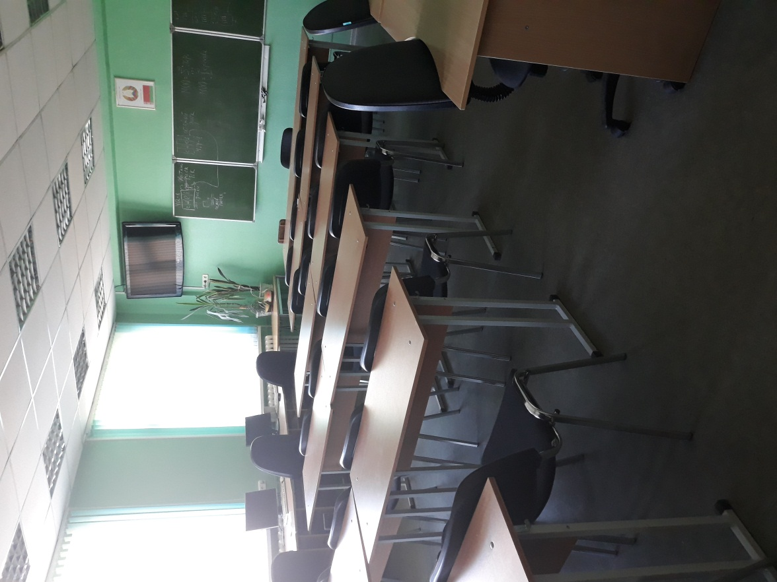
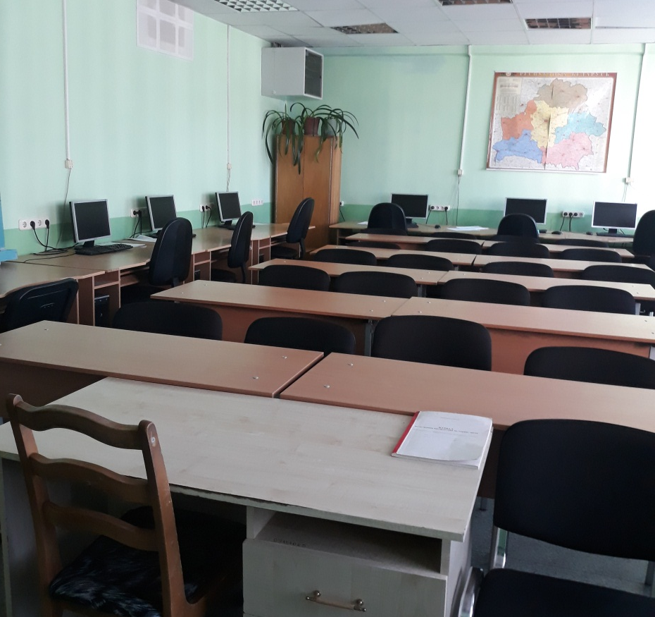
МАТЕРИАЛЬНо-техническая БАЗА
центра компетенций
Лаборатория почтовой и информационной безопасности
Лаборатория компьютерных сетей, информационных технологий, электронного маркетинга в почтовой связи и технической механики

Slide 5
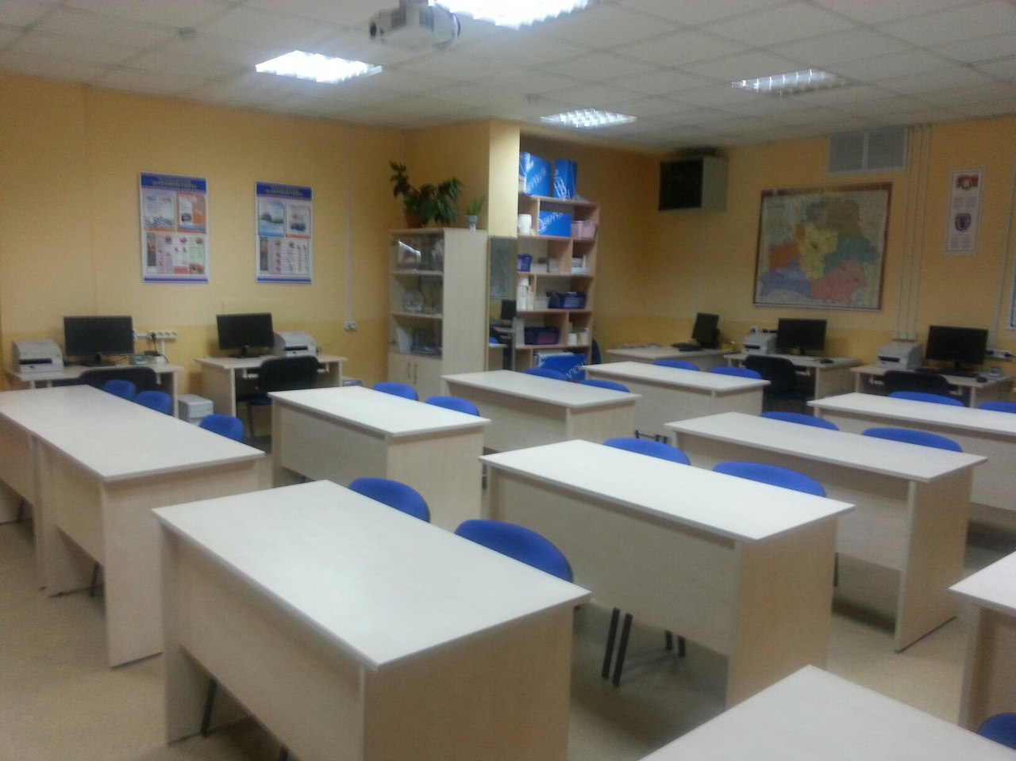
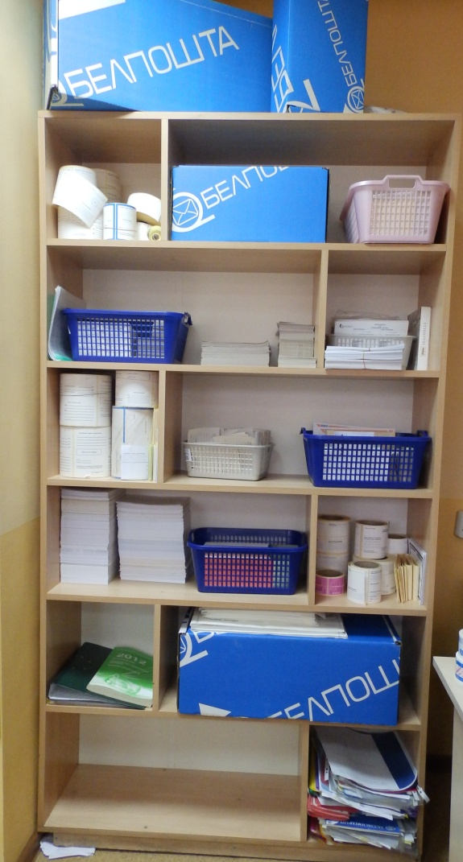
Лаборатория автоматизации
почтово-кассовых операций

Slide 6
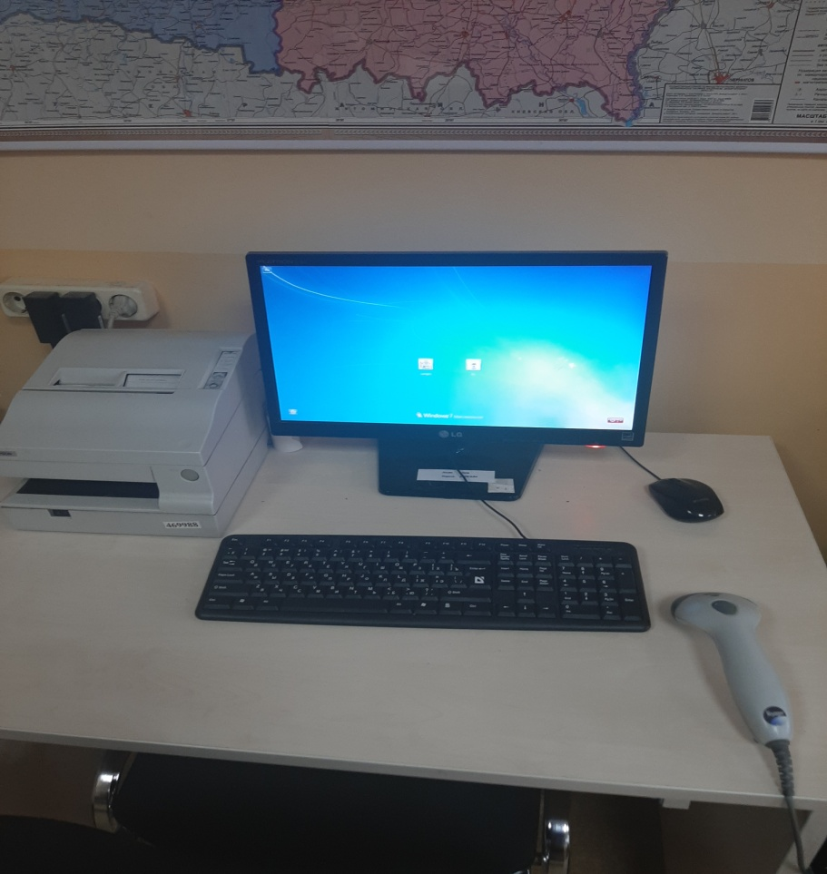
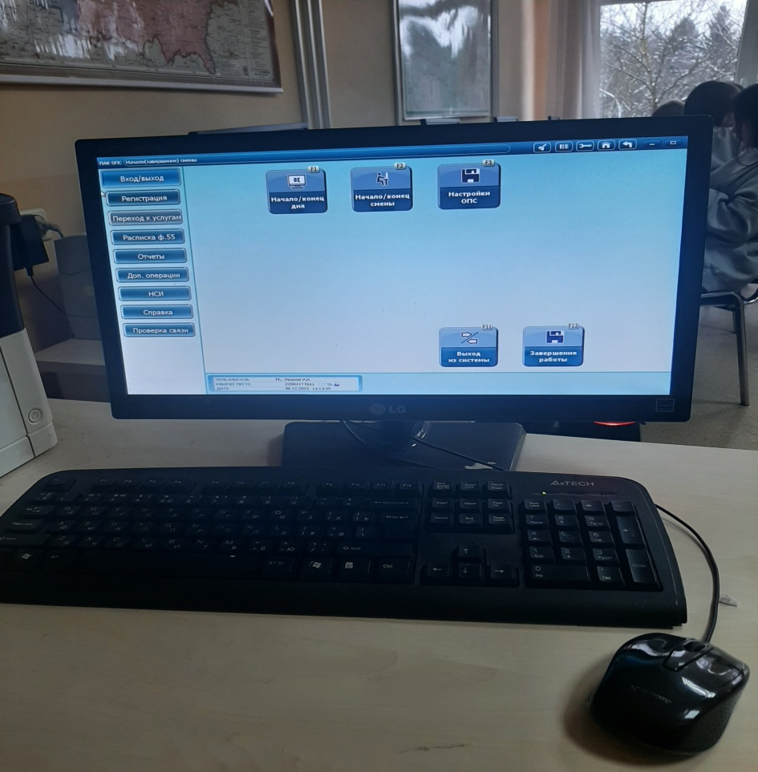
Оборудование центра компетенций
Рабочие места оператора связи, оборудованные программно-аппаратным комплексом ОПС, фискальными регистраторами, сканерами штрих-кодов

Slide 7
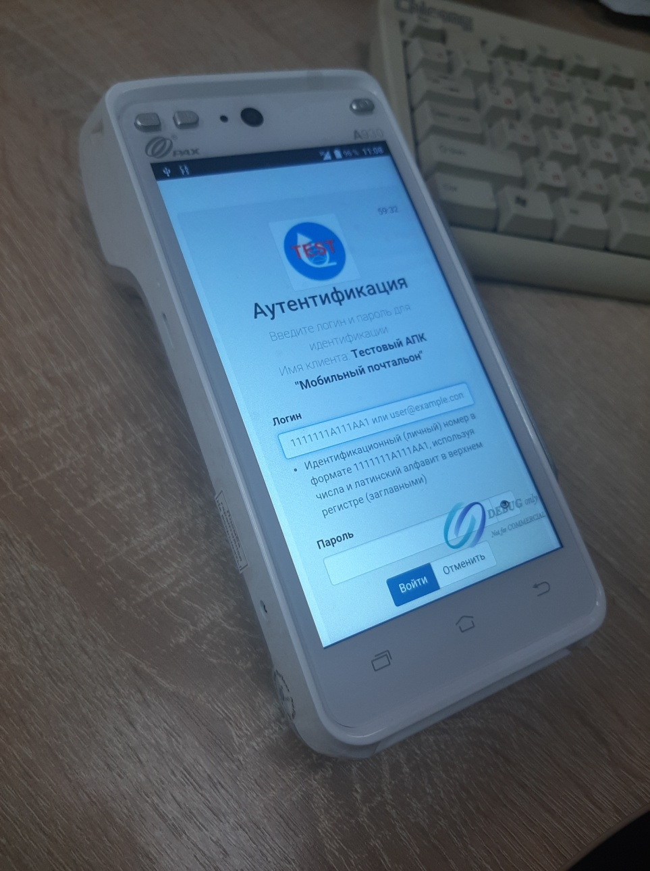
АПК «МОБИЛЬНЫЙ ПОЧТАЛЬОН»
Аппаратно-программный комплекс для предоставления услуг почтальонами/курьерами.
Служит для оказания различных услуг, предоставляемых ОПС, на дому

Slide 8
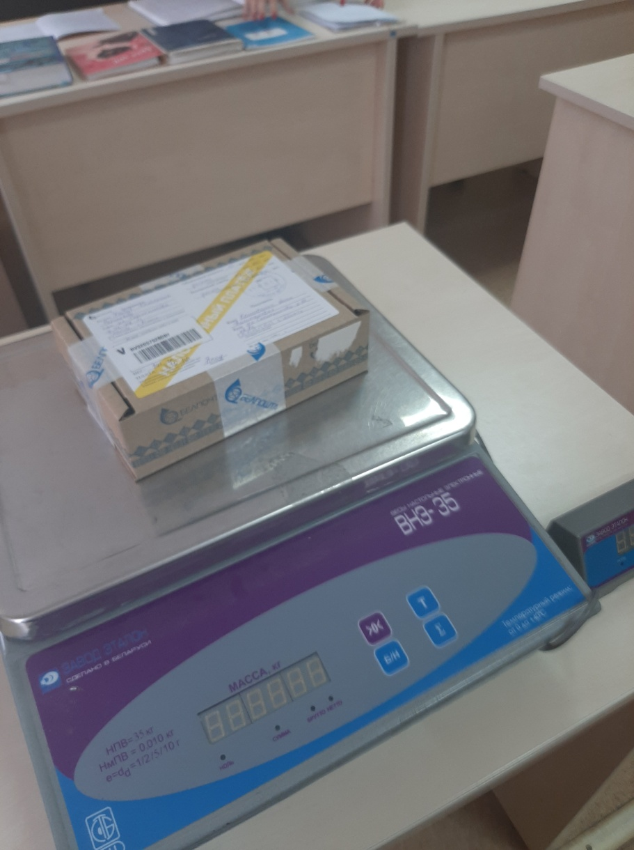
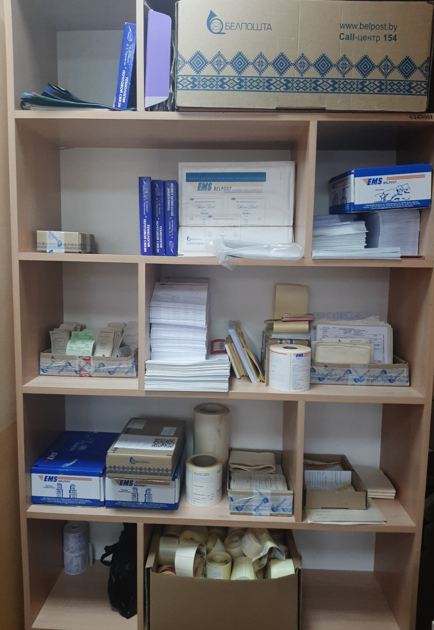
ВЕСЫ ЭЛЕКТРОННЫЕ БЛАНКИ, СТИКЕРЫ,
НАСТОЛЬНЫЕ УПАКОВОЧНЫЙ МАТЕРЕРИАЛ

Slide 9
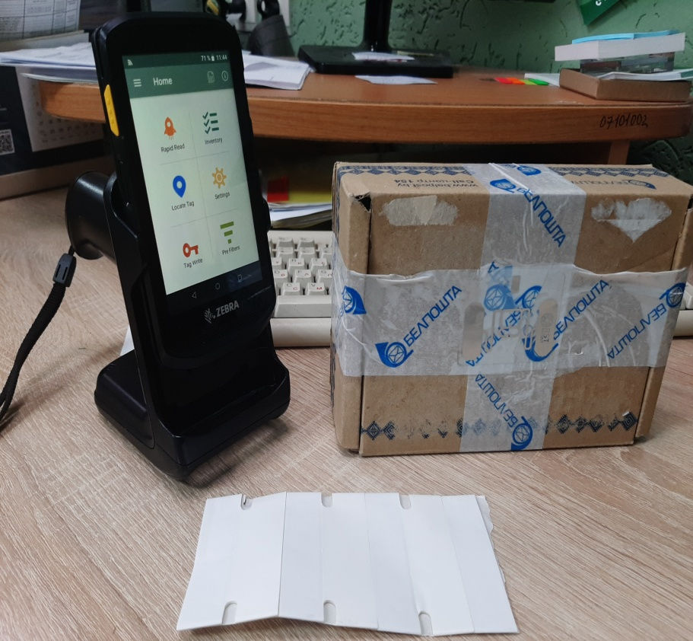
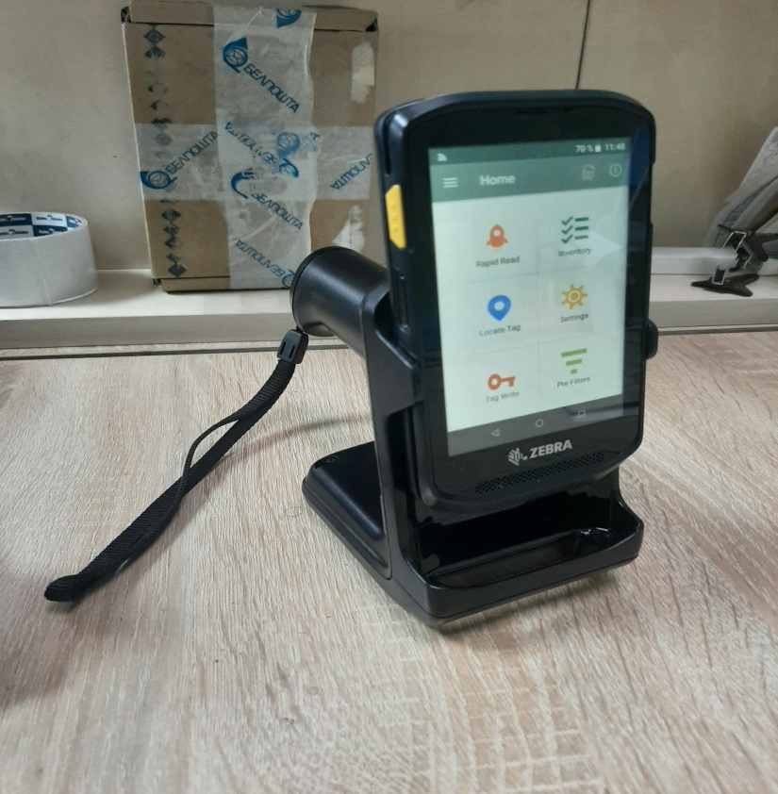
Считыватель RFID-меток ZEBRA RFD2000/TC2X
Сканер, который посредством технологии радиочастотной идентификации распознает, записывает, считывает или передает сведения, записанные на чип, в специальное ПО.

Slide 10
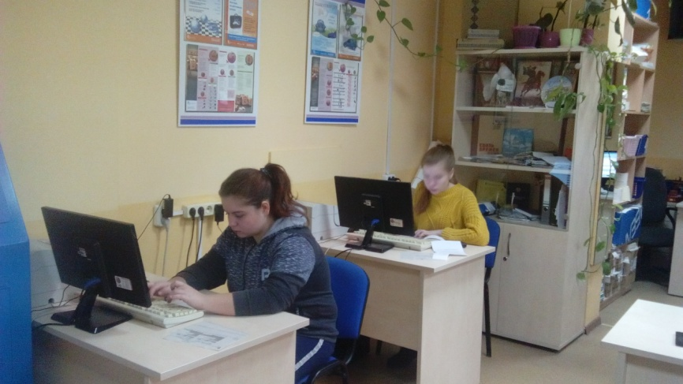
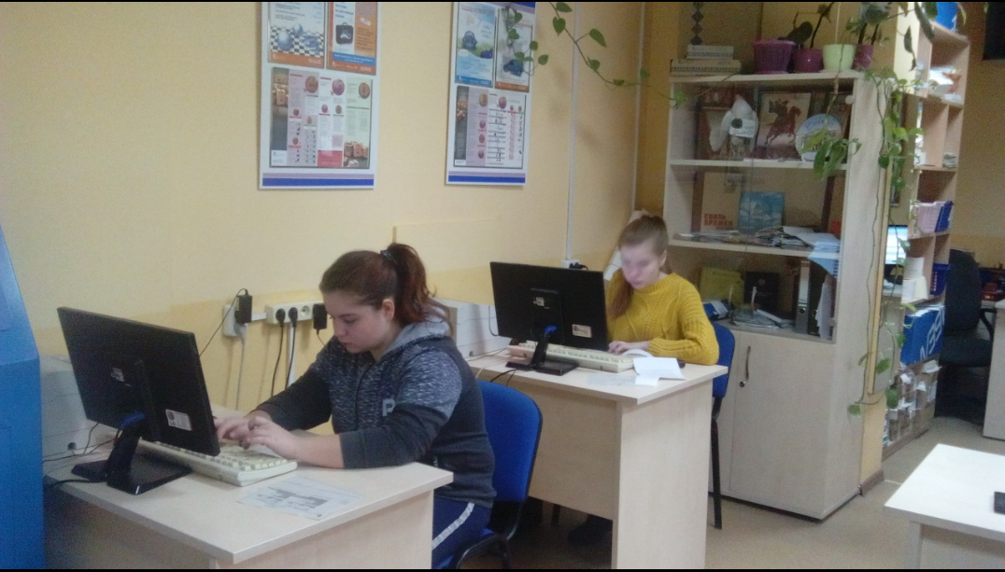
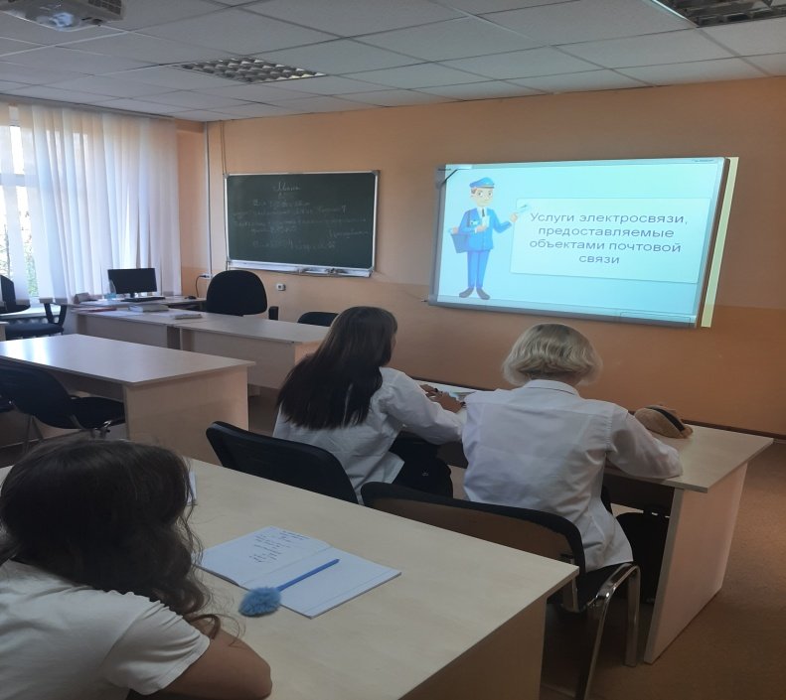
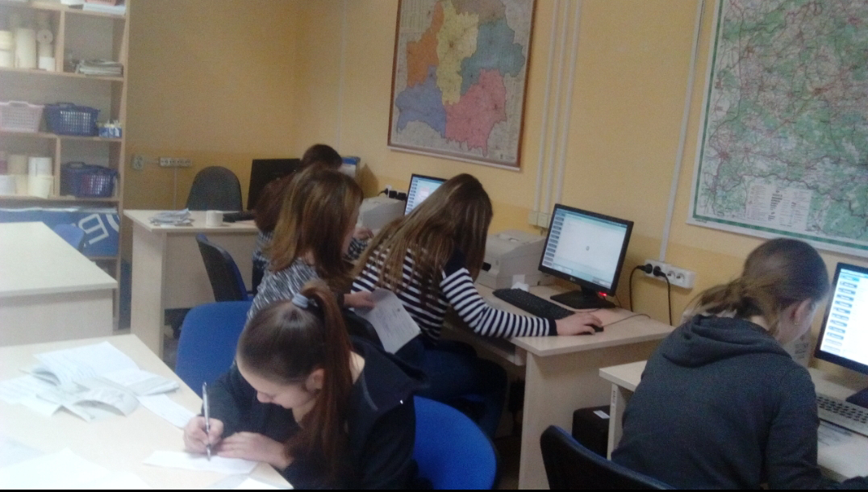

Slide 11
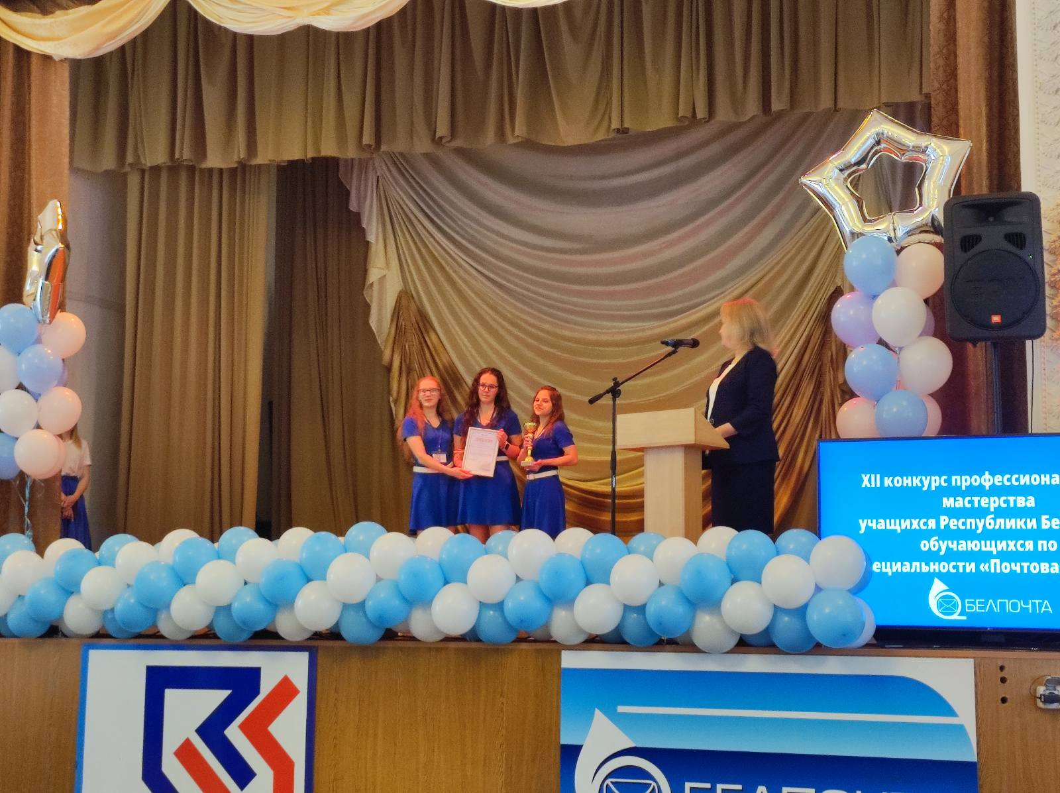
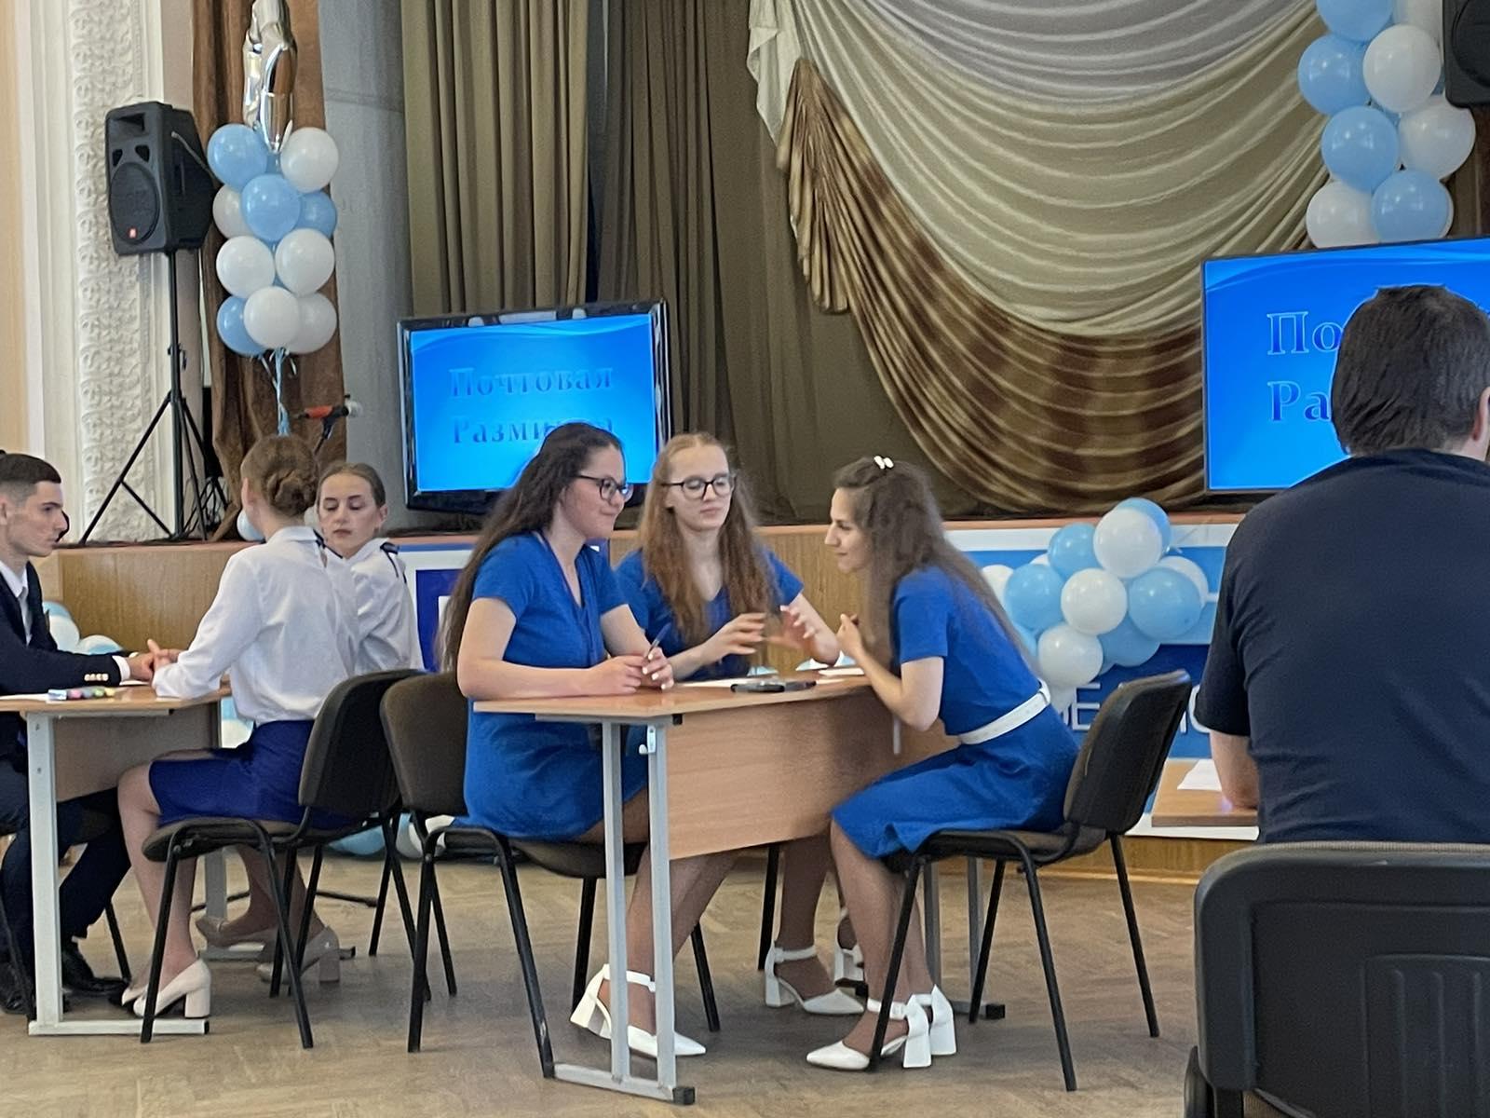
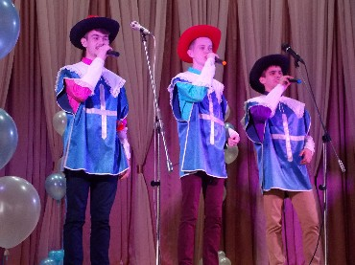
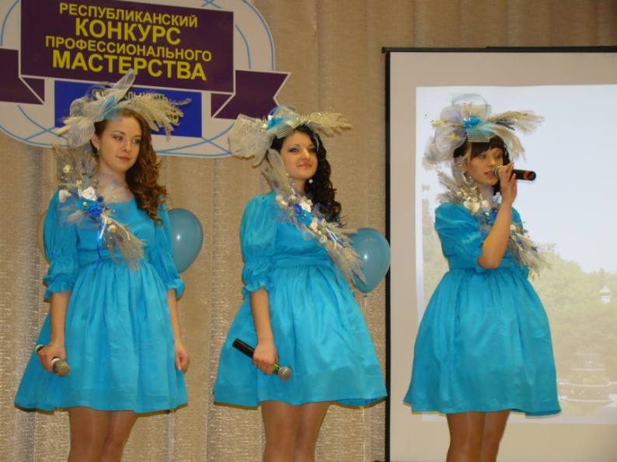
Подготовка и участие в Республиканском конкурсе профессионального мастерства

Slide 12
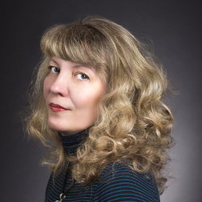
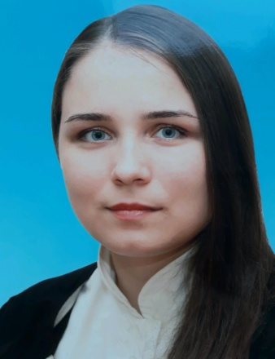
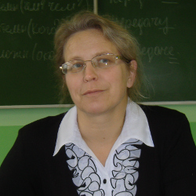
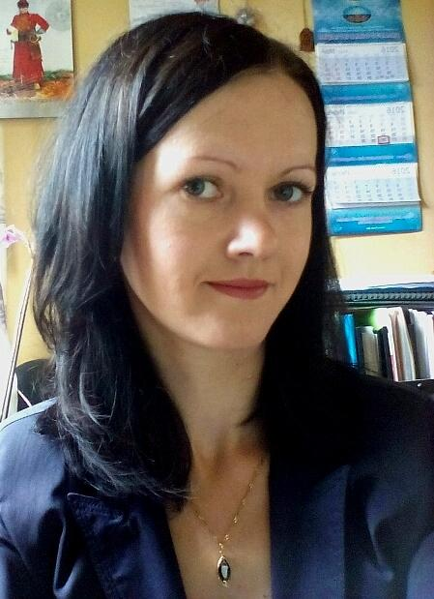
Наши преподаватели:
.
Коваленко Т.Г.,
преподаватель
высшей категории
Тишко В.И., мастер , преподаватель
Лукашик Т.М.,
преподаватель
высшей категории
Серафимович Е.В.,
преподаватель 2 категории

Slide 13
ПРИГЛАШАЕМ
на обучение
в центр компетенций
«Технологии почтовой связи»

